Slide 1
너만하냐?!
나도 할 수 있다.
아마존
이베이
AMAZON
EBAY
BUSINESS PARTNER
PROPOSAL
KGL NETWORKS INC.
Jan 01, 2017

Slide 2
CONTENTS
Target_누구를 위한 것인가?
Business model_비즈니스 모델 제안
Who are you_넌 누구냐? 케이지엘네트웍스
How to work_비즈니스 강점
Ending_실제사례

Slide 3
1
TARGET
누구를 위한 것인가?

Slide 4













TARGET
제조, 유통, 법인, 개인 등 모든 국내 판매자
그들의 문제
1
물건이 안 팔려요.
2
운영비가 너무많이 들어요.
3
해외진출 기반이 없어요
...
새로운 대안이 필요합니다.

Slide 5
2
SUGGESTION / BUSINESS MODEL
비즈니스 모델 제안

Slide 6
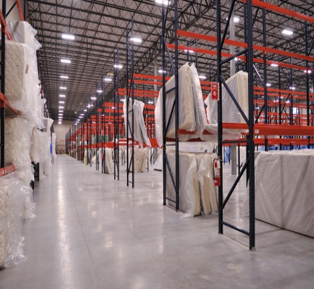
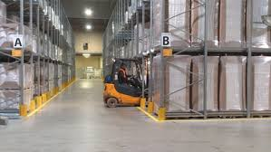
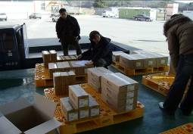
SUGGESTION
US MARKET, 새로운 시장을 찾아서!
직접 개발/생산한 제품
직접 판매
초기 시설투자 없이
미국 진출
복잡한 유통과정 없이
직접 판매
모든 인프라를 갖춘
파트너
케이지엘이 든든한 파트너가 되어 드리겠습니다.

Slide 7
핵심 BM: 미국 진출 파트너쉽
본격적인 제안에 앞서….
‘왜’ 미국인가?
GDP∙ 소비 세계 최대
최대 수입시장
GDP: 미국(16.7조 달러) vs 중국(9.4조 달러)
GDP 대비 소비 비중 : 미국(68%) vs 중국(34%)
미국12.3% (1위, 2.3조 달러) 중국10.3%,
독일 6.3%, 일본 4.4%, 프랑스 3.6%, 영국 3.5%
네덜란드 3.1%, 홍콩 3.3%., 한국 2.7%
최대 FDI 유입국
비즈지스 및 투자환경 세계 1위
미국 (1위, 1.590억 달러), 중국(1.270억 달러),
러시아 940억 달러, 홍콩 720억 달러
[제도]불필요한 규제와 진입장벽 없는 완전경쟁시장
[인적자원]세계최고수준의 교육인프라 보유
자료 :코트라 미국소비시장 트렌드 발췌
세계 최대소비시장, 글로벌 브랜드를 위한 필수 시장!

Slide 8
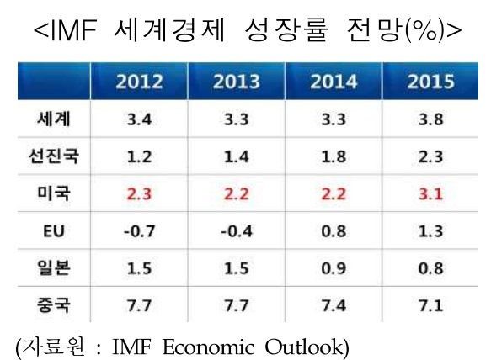
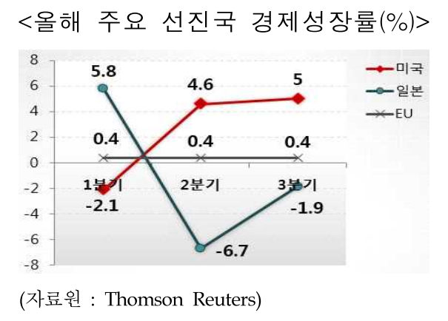
핵심 BM: 미국 진출 파트너쉽
본격적인 제안에 앞서….
세계 불황속 나홀로 성장
미국 경제 성장률 ’15.3분기 5%, 연간 3.1% 전망
개인 소비지출 증가, 소비자 지수 상승 추세
소비재 수입 증가 추세
’16년에도 성장세 지속 전망 (유가하락, 소비지출 확대, 부동산 경기 회복 등)
* IMF 3.0%, OECD 2.8%, 연방준비위 2.4-2.7%, 메릴린치 3.2-3.7%, 골드만삭스 2.8%, BNP Paribas 2.9%, Citi 2.8%, 노무라 2.5% 등

Slide 9
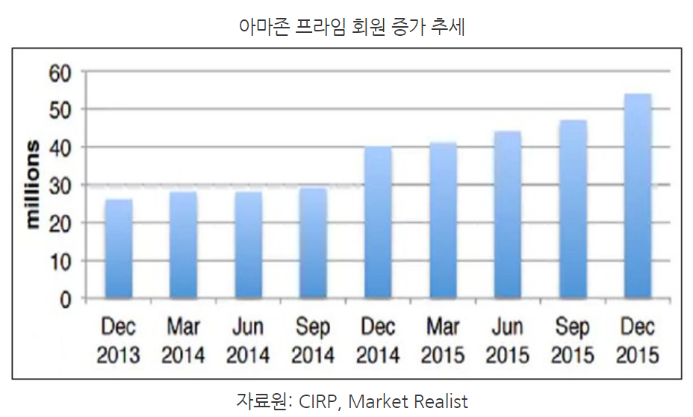
핵심 BM: 미국 진출 파트너쉽
본격적인 제안에 앞서….
온라인 시장 급성장, 아마존 선택이 아닌 필수
아마존, 매출 급등
최근 5년간 매출액, 연평균 22% 증가
- 온라인시장의 확장과 프라임 회원 가입 지속 증가로
매출액 고성장 지속
- 아마존 웹서비스(AWS), 아마존에 이익증대 및 고객 증대,
제품 증대 모두 가져와
‘16년 1분기 매출액 20% 이상 급등해 290억 달러 상회
- 북미지역 매출액, 전체 매출액의 58.3% 차지, 전년동기대비
17% 상승한 170억 달러 기록
온라인 시장 성장
온라인 시장 확대, 품목 다양화
- 전체 소비 판매중 온라인 비중 2.9%(06년) -> 5.8%(13년) 증가
- 가전, 의류, 도서 등 생필품 외 다향한 제품들로 확대
- 식품 유통 판매까지 확대(16년 아마존 프레쉬)

Slide 10
핵심 BM: 미국 진출 파트너쉽
‘든든한 파트너가 되어 드립니다.’
무엇을 도와주나요? 1. 미국 현지법인 설립
고객사
㈜케이지엘네트웍스
미국 현지 법인
수입대행
전 물류서비스 제공
판매대행, 정산대행
CS 대행∙
∙
법인 설립 절차
미국 현지 사업장 주소지(임대)
미국 현지 사업장 관리 직원
미국 현지 법인명 선정/ 법인등록
미국 현지 법인 은행계좌 오픈
기타
KGL
*희망업체/ 설립 대행
KGL 미국 현지 법인시설 인프라 이용
고객사의 미국 현지 법인 설립 지원(NJ)

Slide 11
핵심 BM: 미국 진출 파트너쉽
‘든든한 파트너가 되어 드립니다.’
무엇을 도와주나요? 2.. 수입운송부터 미국 최종 소비자 까지 일괄 물류 서비스 제공 ( 직영 물류 시설 보유)
고객사
㈜케이지엘네트웍스
컨테이너 운송
40,000 SF 현지 창고 운영
컨테이너 도착 후 하역
WMS 입출고/재고 관리
입출고 보고서
STOCKING 에 관한 모든것
미국시장 판매 제품 운송/보관
미국으로 제품 운송(컨테이너)
미국 내 현지 창고 마련
컨테이너 도착 후 하차 작업
재고 확인/관리
재고 및 시설 운영 관리
판매 준비
기타
KGL
단독 건물, 넓은 공간, 쾌적한 환경
제품 운송/ 보관/ 재고관리 실시간 조회가능

Slide 12


핵심 BM: 미국 진출 파트너쉽
‘든든한 파트너가 되어 드립니다.’
무엇을 도와주나요? 3. 판매 플랜_온라인 아마존/이베이 등 오프라인 판매
고객사
vs
케이지엘네트웍스
온라인 아이디 생성
온라인 아이디 생성
모든 제품 등록 ∙∙∙
상품등록
상품등록
∙∙∙ 전략적 상품등록
기다림 ∙∙∙
왜 안 팔리지? ∙∙∙
상단노출
∙∙∙
∙∙∙ 판매 가속화
∙∙∙ 프로모션 진행
∙∙∙ 판매관리/댓글
조금 더 기다림 ∙∙∙
왜 안 팔리지? ∙∙∙
판매
With
Good Feedback
판매
조금만 더 ∙∙∙
왜 ∙∙∙
배송
+
배송
커뮤니케이션
대금정산
반복
대금정산
고객만족
Positive Credit

Slide 13

핵심 BM: 미국 진출 파트너쉽
‘든든한 파트너가 되어 드립니다.’
무엇을 도와주나요? 4 .판매 플랜_오프라인 거래처 활용(재고소진)
고객사
vs
케이지엘네트웍스
시장 조사
+
제품소개 메일 발송
∙∙∙ 기존거래처
(미국 10개주
40개한인마트)
전화/ 방문영업 ∙∙∙
오프라인 영업
+
실물샘플 송부
∙∙∙ 정기운송 트럭
반복
+
문의사항 피드백
요청사항 반영
신속한 커뮤니케이션
기다림 ∙∙∙
왜 안 팔리지? ∙∙∙
주문
오더
조금 더 기다림 ∙∙∙
왜 안 팔리지? ∙∙∙
납품
납품
조금만 더 ∙∙∙
왜 ∙∙∙
대금정산
반복
대금정산
리오더
리오더
∙∙∙ 신제품 샘플/
소식지 전달
상품 재고 소진!

Slide 14





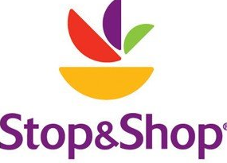
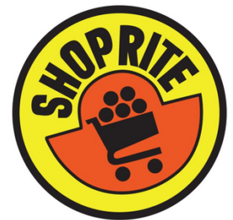
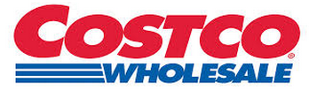
핵심 BM: 미국 진출 파트너쉽
‘든든한 파트너가 되어 드립니다.’
5. 미국 로컬 유통 브랜드 보유 ACCOUNT
온라인에서 오프라인으로 사업 영역 확대!

Slide 15
3
WHO ARE YOU
넌 누구냐 ?
㈜케이지엘네트웍스

Slide 16

사업강점
HI!
안녕하세요!
케이지엘네트웍스입니다.
주요연혁
- 2009년 KGL NETWORKS 설립
- 2010년 SK 11번가 미주 에이전시 및 해외배송 전담업체
- 2011년 두산테크팩(現 동원) 공장제조설비 공급업체(미주)
- 2012년 SK 11번가 한국 종합 물류센터 운영사 선정
- 2014년 KOTRA 공동물류센터 운영사 선정
대상 청정원 미주법인 동부물류센터 선정
2015년 CJ 올리브영 군포물류센터 운영사 선정
포스코 미국 내륙운송업체 선정
- 2016년 중국 “G”사 미국 온라인 판매 대행 및 물류전담
- 2017년 중국”S” “X”사 미국 온라인판매대행 및 물류전담
대상 청정원 미국 온라인 판매대핸 업체 선정
- 대표이사 : 김 창 현
- 한국지사 : 경기도 파주시 광탄면 혜음로 1417
- 미국지사 : 230 PEGASUS AVE., NJ 07647, U.S.A
+82-31-957-6182 / +1-201-750-3535
www.kglnetworks.com
대표자 약력
- 1985년 대한통운㈜ 입사
- 1990년 대한통운㈜ 감사 과장
- 1996년 대한통운㈜ 해외관리팀장
- 1997년 동아그룹 그룹감사실
- 1998년 대한통운㈜ 감사실장
- 2000년 대한통운㈜ 군산지사장
- 2004년 대한통운㈜ 광양지사장
- 2005년 대한통운㈜ 미국상사 사장
- 2009년 KGL NETWORKS 대표
㈜케이지엘네트웍스

Slide 17
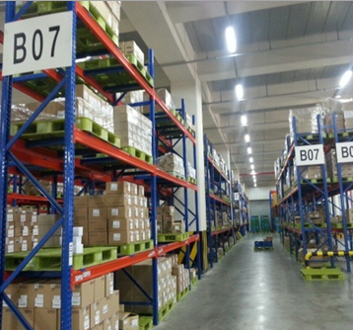


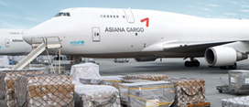

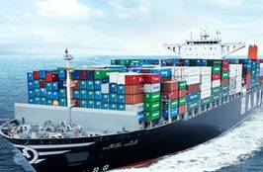
BUSINESS AREA
사업영역
3PL 물류
무역/구매대행
미주지역 Agency
항공/해상운송
AGENCY
장/단기 창고 보관
국 내/외 3PL 컨설팅
B2B 출고
B2C 출고
국내/외 택배
온라인 판매 대행
국내/ 외 명품 구매대행
유럽 명품 B2B거래
유럽 화장품
미국 브랜드의류
생산설비순정부품 공급
회원(셀러)관리
트렌드 시장조사
현지동향 보고
제품 직사입
인기상품 제안
미국->한국 택배(항공)
개인/법인 화물 운송
(B2B/ B2C)
소형/대형 화물 취급

Slide 18






지금까지 성과
우리의 지난 시간. 기록과 파트너들
함께한 고객사들이 우리의 성적표
2009
2013
2014
2015
2016
11번가
미주 에이전시
코트라
공동물류센터
대상 청정원
물류쎈터
포스코 미주법인
농유공 센터
이랜드
구매대행
코트라
공동물류센터
글로벌 셀러 가입
직사입 제안/ 추진
미국 행사 지원
현지동향 레포트
공동물류센터 지정
식품/공산품 외
종류 취급가능
청정원 냉동냉장식품 보관/ 운송업체
주1회 정기운송
(조지아 외 6개주)
포스코 지정업체
철강운송
미국 농수산물 유통공사 지정 창고업체
글로벌 셀러 가입
직사입 제안/ 추진
미국 행사 지원
현지동향 레포트

Slide 19
4
HOW TO WORK
비즈니스 강점

Slide 20
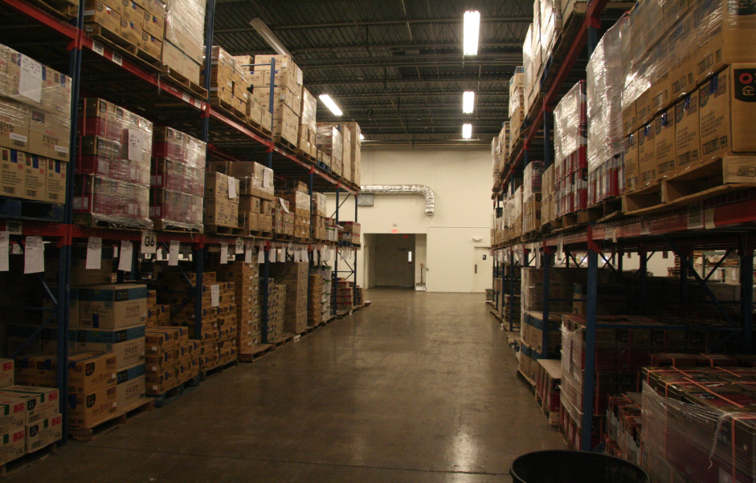
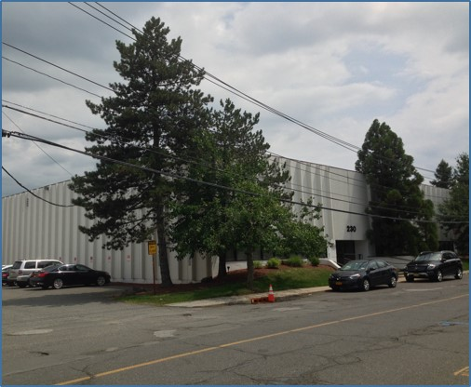
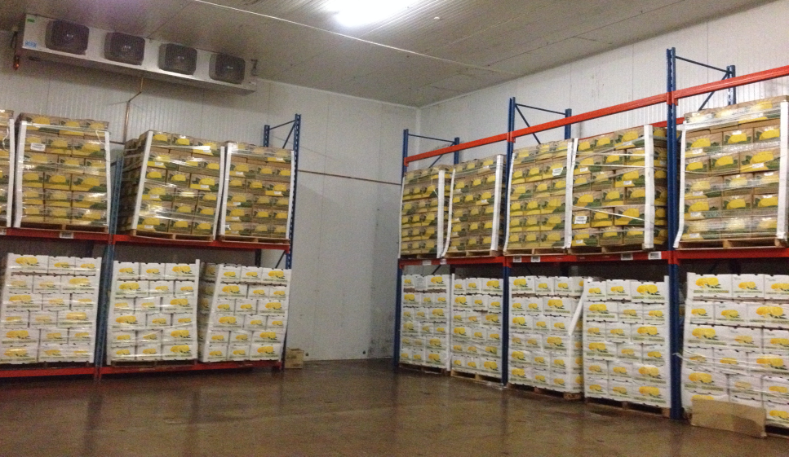
사업강점
사업강점
- 넓은 단층 구조의 창고 운영으로 보관/동선 효율성 극대화
- 냉동/냉장 시설 완비
→ 공산품 부터 식품까지 다양한 제품을 보관 유통 가능
물류 시설 인프라 직영운영
직영 물류 창고 운영
40,000 SF 규모의 임대 공간(냉동/냉장 시설 완비)
Northvale NJ 창고

Slide 21
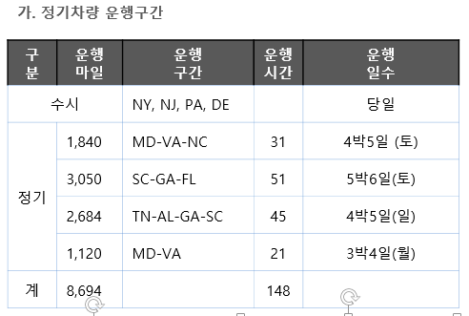
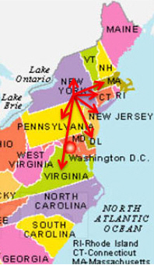
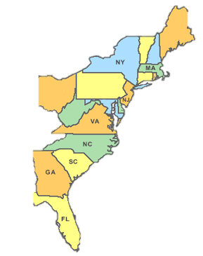
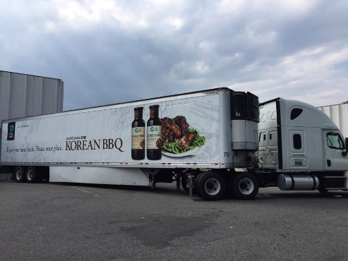
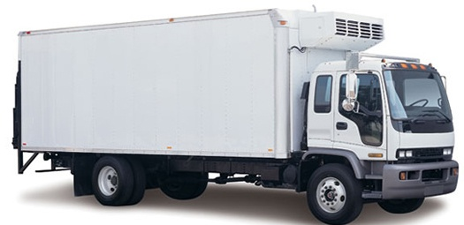
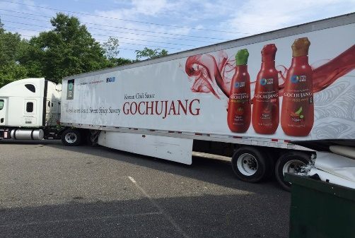
사업강점
사업강점
물류 시설 인프라 직영운영
미동부 지역 직영 정기노선 운행
단거리운송
미동부 장거리운송

Slide 22

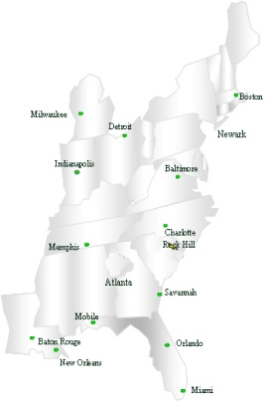



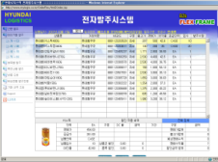
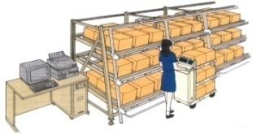

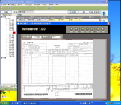
사업강점
고객 맟춤형 WMS 시스템 운영
판매 물류 흐름도
주문접수
피킹/분류
상차
고객 배송
배송 완료
뉴져지 센터
주문(S/O)과 동시에
픽킹 오더 할당 개시
픽킹 오더
▼
출고 대기 전환
▼
주문서와 재확인
출고 차량 상차
Packing List 출력
근접지역 우선 배송
미 전역배송
FEDEX/UPS 이용
LTL/TRUCK LOAD
최저가 운송
정보 WMS 입력
Call Service

Slide 23
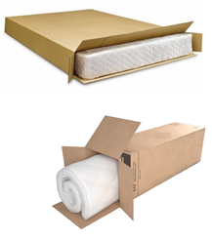
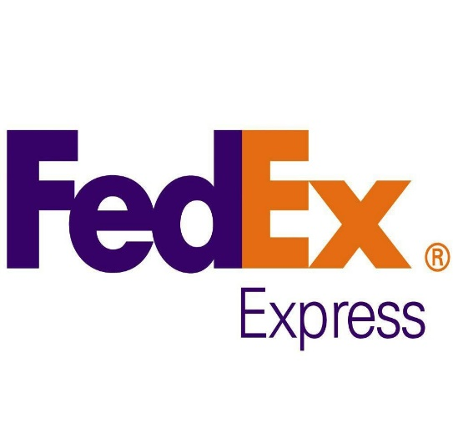

사업강점
FEDEX 최대 50% Discount
- 제품별 최적 사이즈 적용(매트리스 일반 운송 가능)
- 제품 패킹 사이즈 제안 ‘비용절감’
- 파트너 쉽 경영으로 고객사 시행착오 최소화 / 판매 극대화
- 10 LB 미만 SMART POST 요율 적용
미국내 배송비 경쟁력 확보, FEDEX 최대 할인
부피무게
30% 감소!
Fedex standard기준
미국 내 운송요율
45~50% 할인

Slide 24




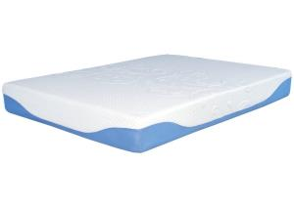

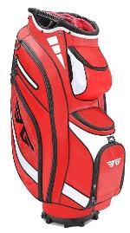
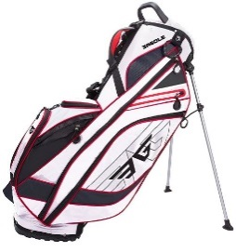





사업강점
아마존 / 이베이등 온라인 어카운트 보유
아마존 FBA 운송 업체 등록
KGL 직영 온라인몰 운영 (KGLMALL.)
- 아마존 판매 BEST 100 등록(2016. 5~ 6 4WEEKS)
- 베스트 크레딧 아마존어카운트
아마존 FBA 물류 운송 업체 등록
다양한 제품 온라인 판매대행 경험 보유

Slide 25

사업강점
고객사 맟춤 전담팀 운영
- 판매 된 제품 확인 -> 운송지시 -> 출고->월별 판매실적 -> 정산
- 모든 진행 프로세스를 확인할 수 있는 투명한 운영
고객사별 전담 운영팀 ,온라인, 오프라인 판매 & CS 경험 다양
고객사
온라인
주문자
KGL
C/S
운송사 FEDEX
대금정산&
피드백제공
배송확인
신속 정확!
커뮤니케이션 & 문제 해결
제품배송

Slide 26
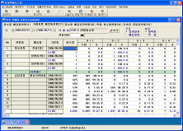
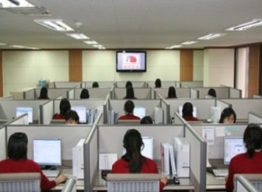




사업강점
고객 맟춤형 CS 팀 운영
관리 서비스
고객 전담팀
재고 및 입출고 관리
C/S 관리
입출고 실시간 검수
정시 출고 KPI 분석
미출고 사유 관리
화물 추적 관리
분실 파손등 사고건 처리
판매/홍보팀
물류팀
ON/OFF 판매
재고관리
전용시스템 연동
사고방지 계획
입출고 업무 간소화
체계적인 전산 관리 실시
사고사례분석통한 재발방지
현장 프로세스 개선
마케팅 홍보
정시 배송

Slide 27
5
ENDING
실제 사례

Slide 28
CASE
실제 사례
<판매지원 사례>
출처: amazon 판매 현황
“G”* 매트리스 제조 업체
ㅅ* 매트리스 제조 업체
케이지엘 어카운트 판매 실적
중국 OEM 제조사
2016년 1월 ~
중국내수용 제조/판매 업체
2016년10월 ~
케이지엘 직영 어카운트로 병행 판매
오프라인 판매 지원
(2016 . 1 ~ 2016. 12)
최대1144%
매출증가!
최대1100%
매출증가!
최대400%
매출증가!
아마존/ 이베이 판매
미국 시장 분석을 통한 맞춤 전략 제공
생산자 직판으로 합리적인 가격
대형화물 FedEx 발송으로 운송비 절감
어카운트 관리로 크레딧 상승
(상단노출 효과)
-2015.11월 : 월 230개 / $ 46K (일12개)
-2016.06월 : 월 6,185개 / $1,256K (일309개)
아마존/ 이베이 판매
제품등록 1주일만에 판매 개시
인기상품(Full/ Queen 사이즈 )중심 판매
매트리스 외 프레임/ 박스스프링 추가
판매 핫 딜 프로모션 참여
-2016.10월 : 월 276개 / $ 56K (일14개)
-2017.06월 : 월 1,682개 / $ 336K (일 85개)
KGL 아마존 어카운트로 병행 판매
미국내 OFFLINE 판매 개시
B2B 거래 제안
한국 진출 제안(이랜드/11번가 외)

Slide 29
이번엔 당신 차례입니다.

Slide 30
RATE TABLE
ㅁ 물류대행
항 목 |  |  |  | 단위 | USD | 비 고
창고 보관료 | UNLOADING LOADING |  | PLT 적재 | PLT | $20.00
 |  |  | BOX 적재 | 20” | $500.00
 |  |  |  | 40” | $600 .00
 | 보관료(매월20일) |  | DRY | PLT | $40.00
 |  |  |  | CTN |  | 별도 협의
3PL (발생시) | PALLETIZING ( 발생시 ) |  |  | PLT | $15.00
 | 3PL H/C (PICK&PACK ) | 1LBS미만 |  | CTN | $1,00
 |  | 1-5LBS |  | CTN | $1.50
 |  | 5-10LBS |  | CTN | $2.00
 |  | 10-20LBS |  | CTN | $2.50
 |  | 20-40LBS |  | CTN | $3.00
 |  | 40-60LBS |  | CTN | $3.50
 |  | 60-80LBS |  | CTN | $4.00
 | LABELING (UPS/FEDEX발송) |  |  | CTN | 0.50
 | 미국내 배송 FEDEX 운송임 |  |  | 건당
 | FEDEX 관리료 |  |  | 발생운임기준 | 5%
 | PLT 제공시 |  |  | PLT | 5.00
FBA (7일보관 FREE) | KGL-->PA |  | 53'F ($900) | 53'F | 700.00
 |  |  | 26' F ($700) | 26"F | 500.00
 | KGL-->LA |  | 53'F | 53'F | 700.00
 |  |  | 26' F | 26"F | 500.00
* RETURN HANDLING CHARE 발생시 상기 3PL H/C와 동일 적용함 / 해상,항공 운송은 별도 협의 사항임
ㅁ 판매대행 FEE : 판매총액 기준 : 5-10%
ㅁ AGENCY FEE : $3,500 / 월간 ( 수입대행, 시장조사, 고객 CS등 대행 ) : - 전시비용, 광고비,출장비등은 사전 승인후 영수증 첨부 실비 정산

Slide 31
THANK YOU

